Slide 1
2024.01.02 강의자료
1. 내장함수

Slide 2
정리하기
▶ 파이썬 내장함수란?
▶파이썬 내장함수 리스트 확인법
▶ 파이썬에서 유용한 내장함수

Slide 3
파이썬 내장함수 (1)
분류 | 함수 | 설명
자료형 변수 생성/변환 | int() | 문자열 또는 숫자를 정수로 변환합니다.
 | float() | 문자열 또는 숫자를 부동 소수점 수로 변환합니다.
 | str() | 주어진 객체를 문자열로 변환합니다.
 | bool() | 주어진 객체의 불린(논리적) 값을 반환합니다.
 | list() | 반복 가능한 객체로부터 리스트를 생성합니다.
 | tuple() | 반복 가능한 객체로부터 튜플을 생성합니다.
 | set() | 반복 가능한 객체로부터 세트(집합)를 생성합니다.
 | dict() | 키-값 쌍으로 딕셔너리를 생성합니다.
수치 데이터 연산 | abs() | 주어진 숫자의 절대값을 반환합니다.
 | sum() | 반복 가능한 객체 내 모든 요소의 합을 반환합니다.
 | min() | 반복 가능한 객체 내 최소값을 반환합니다.
 | max() | 반복 가능한 객체 내 최대값을 반환합니다.
 | round() | 숫자를 주어진 자릿수까지 반올림합니다.

Slide 4
파이썬 내장함수(2)
분류 | 함수 | 설명
문자/문자열 연산 | len() | 객체의 길이(요소의 개수)를 반환합니다.
 | chr() | 주어진 유니코드 코드 포인트에 해당하는 문자를 반환합니다.
 | ord() | 주어진 문자의 유니코드 코드 포인트를 반환합니다.
반복 가능 자료형 연산 | range() | 지정된 범위의 숫자 시퀀스를 생성합니다.
 | enumerate() | 반복 가능한 객체의 인덱스와 값을 쌍으로 반환합니다.
 | zip() | 여러 반복 가능한 객체들을 짝지어 튜플의 시퀀스로 반환합니다.
 | filter() | 함수와 반복 가능한 객체를 받아, 함수 조건에 맞는 요소만 걸러내어 반환합니다.
 | map() | 함수와 반복 가능한 객체를 받아, 각 요소에 함수를 적용한 결과를 반환합니다.
 | sorted() | 반복 가능한 객체를 정렬하여 리스트로 반환
객체 | type() | 객체의 타입을 반환합니다.
 | id() | 객체의 고유 식별자를 반환합니다.
 | isinstance() | 객체가 주어진 클래스의 인스턴스인지 여부를 반환합니다.

Slide 5
파이썬 내장함수(3)
분류 | 함수 | 설명
파일/디렉토리 관리 | open() | 파일을 열고 파일 객체를 반환합니다.
 | os 모듈 | 파일 시스템을 다루는 여러 함수를 제공합니다 (os 모듈 자체는 내장 함수는 아니지만, 파일 및 디렉토리 관리를 위해 중요합니다).
실행 가능 문자열 | eval() | 문자열로 표현된 파이썬 식을 평가하고 결과를 반환합니다.
 | exec() | 문자열로 표현된 파이썬 코드를 실행합니다.
입력/출력 | print() | 주어진 객체를 표준 출력에 출력합니다.
 | input() | 사용자 입력을 문자열로 받습니다.
함수 | help() | 내장 도움말 시스템을 사용하여 함수나 모듈, 클래스 등에 대한 정보를 제공합니다.
 | lambda() | 이름이 없는 익명 함수 생성

Slide 6
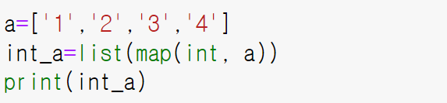
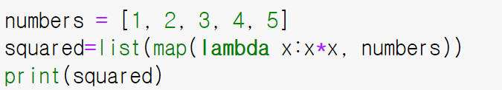
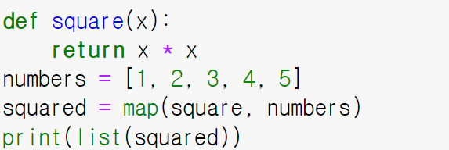
파이썬 내장함수 – map()
map( ): 함수와 반복 가능한 객체를 받아, 각 요소에 함수를 적용한 결과를 반환
기본구조
map(함수, 반복가능한 객체)
리스트(a)에 int함수를 각각 적용
리스트(numbers)에
익명함수(lambda)에 적용
리스트(numbers)에
square함수를 각각 적용

Slide 7
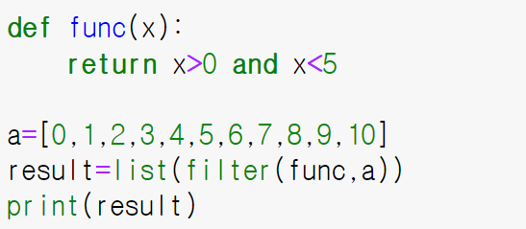
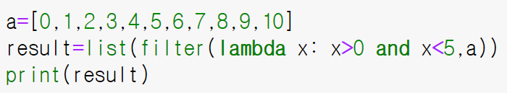


파이썬 내장함수 – filter()
filter( ): 함수와 반복 가능한 객체를 받아, 함수 조건에 맞는 요소만 걸러내어 반환 (함수의 반환 값이 True 일 때만 해당 요소를 가져옴)
기본구조
filter(함수, 반복가능한 객체)
list(filter(func,a) → 리스트(a)에 func함수를 각각 적용해 결과가 True인 것만 해당요소 가져옴
list(filter(lambda x:x>0 and x<5,a) → 리스트(a)에 lambda함수를 각각 적용해 결과가 True인 것만 해당요소 가져옴

Slide 8
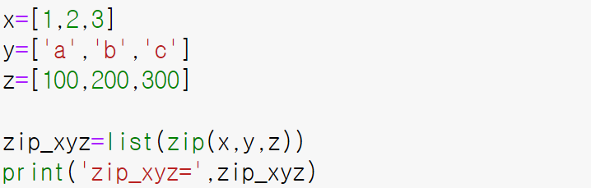
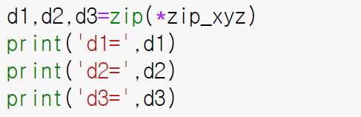
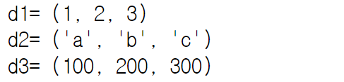
파이썬 내장함수 – zip(), zip(*)
zip( ): 함수는 여러 반복 가능한(iterable) 객체들의 요소를 튜플로 묶는 데 사용
zip(*반복가능한 객체) : zip으로 결합된 객체나 이터레이터 앞에 *붙이면 분리 가능(언팩킹)
기본구조
zip(반복가능한 개체 2개이상)
list(zip(x, y, z)): x, y, z의 각 요소를 순서대로 묶어서 새로운 튜플 리스트 zip_xyz를 생성
d1, d2, d3 = zip(*zip_xyz)는 zip_xyz의 각 튜플을 언패킹하여 zip() 함수에 다시 전달한 후 원래의 세 리스트 로 분리되어, d1,d2,d3에 각각 할당 됨

Slide 9
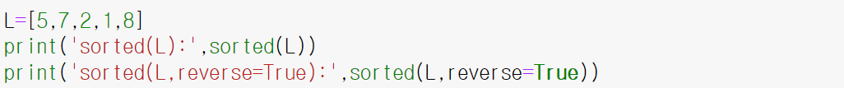
파이썬 내장함수 – sorted() (1)
sorted( ): 반복 가능한(iterable) 객체의 모든 요소를 정렬하여 새로운 리스트로 반환 원본 데이터를 변경하지 않고, 정렬된 새로운 리스트를 생성
기본구조
sorted(반복가능한 개체, key=None, reverse=False)
L 오름차순 정렬
L 내림차순 정렬 (reverse=True)
TL의 첫번째 요소로 정렬
TL의 두번째 요소로 정렬 (key=lambda x:x[1])
TL의 두번째 요소로 정렬 (key=lambda x:x[2])

Slide 10
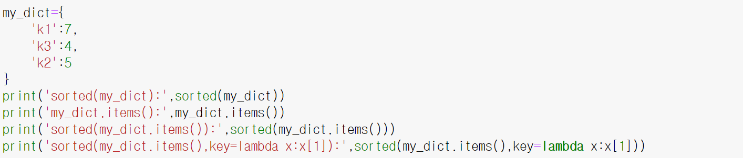
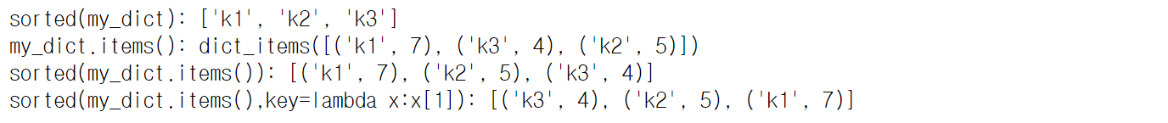
파이썬 내장함수 – sorted() (2)
sorted()함수를 사용하여 딕셔너리의 키(key)와 값(value)을 다양한 기준으로 정렬하는 하기
1
2
3
4
1
my_dict의 key기준으로 오름차순 정렬
my_dict.items()는 딕셔너리의 키-값 쌍을 튜플로 가지는 리스트로 반환
sorted(my_dict.items())는 딕셔너리 아이템(키-값 쌍)을 키를 기준으로 오름차순으로 정렬
sorted(dict.items(), key=lambda x: x[1])는 딕셔너리 값의 오름차순으로 정렬
lambda x: x[1]는 키-값 쌍 튜플에서 값을 기준으로 정렬 기준을 설정
2
3
4

Slide 11
2024.01.02 강의자료
2. 람다

Slide 12
파이썬 람다 아래 사이트에서 미리 확인합니다.
https://dojang.io/mod/page/view.php?id=2359
https://wikidocs.net/64

Slide 13
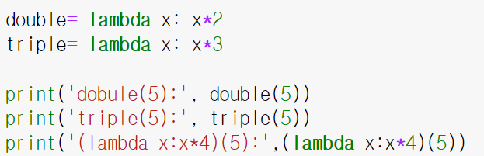
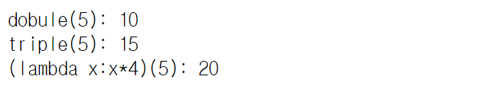
람다 함수(lambda function)
lambda 함수: 이름이 없는 함수로, 한 줄짜리 코드로 작성 일회성으로 사용되거나 다른 함수의 인자로 전달될 때 주로 사용 (ex: map(), filter())
기본구조
lambda 매개변수들: 식

Slide 14
2024.01.02 강의자료
3. 데코레이터함수

Slide 15
데코레이터 함수(Function Decorator) (1)
데코레이터 함수(Function Decorator):
기존 함수의 동작을 변경하거나 확장하는데 시용
기존함수를 변경하지 않고도 추가적인 기능을 적용할 수 있음
함수 수식자는 로깅, 인증 체크, 성능 측정 등 다양한 상황에서 유용하게 사용
기본구조
def decorator(func):
def wrapper():
# 여기서 어떤 작업을 수행
return func()
return wrapper
decorator : 데코레이터 함수, 다른 함수(func)를 인자로 받음
wrappe: 내부함수로, 다른함수(func)의 호출을 감싸는 역할, 이 함수에서 추가적인 작업을 수행할 수 있음
@decorator
def my_function():
print("Hello, World!")
@decorator: @기호와 함께 특정 함수를 수식함
my_function()함수를 호출하면 실제로는 ‘decorator(my_function)이 호출되어 ‘wrapper’함수가 실행됨

Slide 16
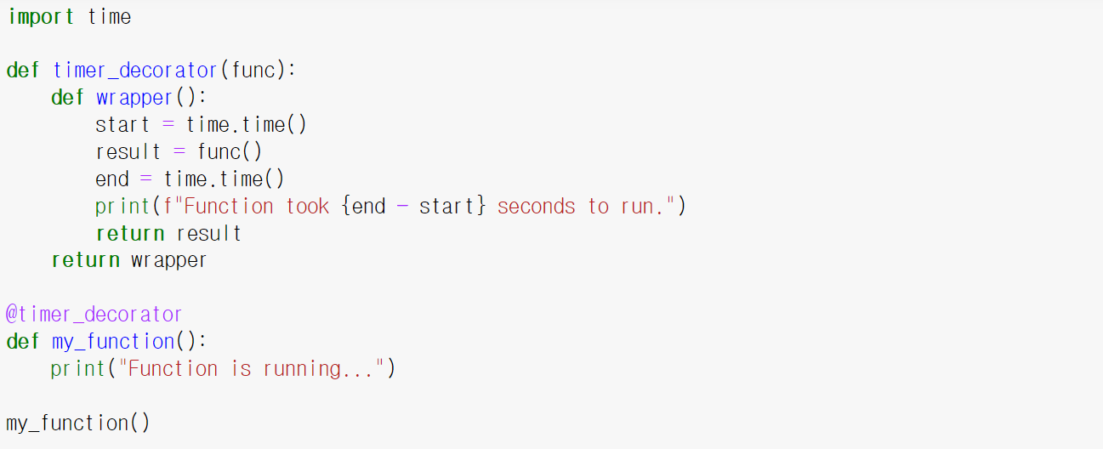

데코레이터 함수(Function Decorator) (2)
my_function()은 timer_decorator에 의해 수식되어,
함수 실행 시간을 계산하고 출력하는 기능이 추가 됨

Slide 17
2024.01.02 강의자료
4. 1급함수

Slide 18
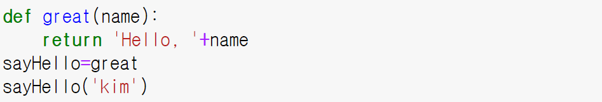
1급 함수(first class function) (1)
1급 함수: 함수가 다른 객체와 동일하게 취급되며 다음 특징이 있음
변수 할당: 함수를 변수에 할당
함수 인자로 전달: 함수를 다른 함수의 인자로 전달
함수에서 반환: 함수가 다른 함수를 반환
데이터 구조에 저장: 함수를 리스트, 딕셔너리 등 데이터 구조에 저장 가능
함수를 변수에 할당

Slide 19
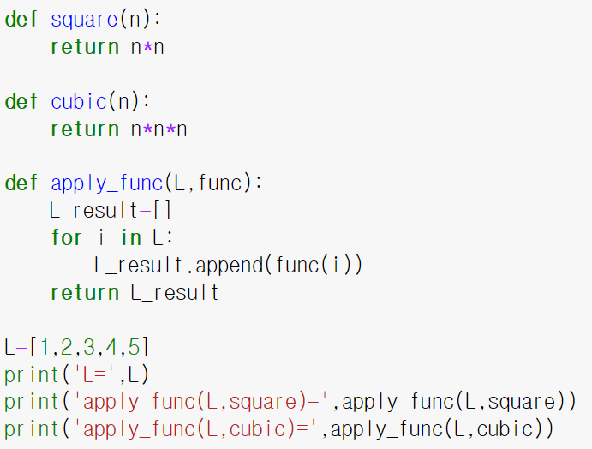
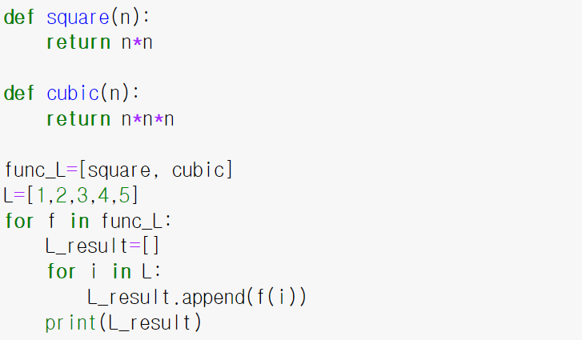

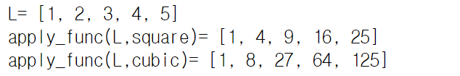
1급 함수(first class function) (2)
함수를 다른 함수의 인자로 전달
함수를 리스트에 저장

Slide 20
2024.01.02 강의자료
5. 재귀함수와 제너레이터

Slide 21
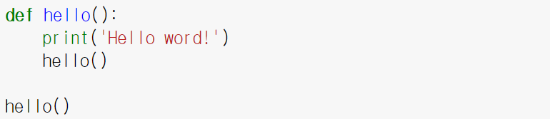
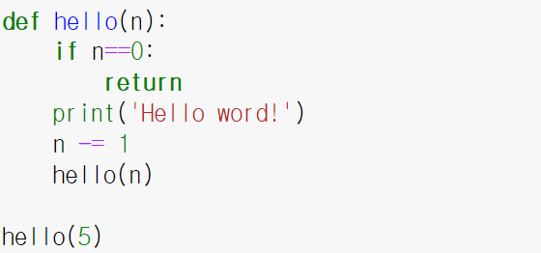
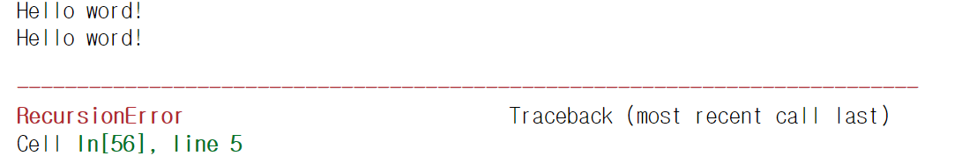
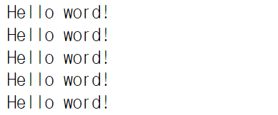
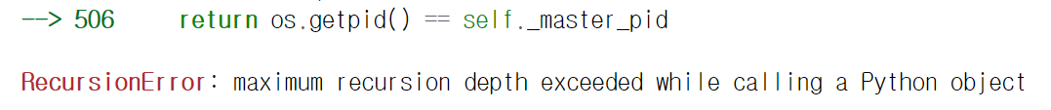
재귀 함수 (1)
재귀함수
자기 자신을 호출하는 함수
재귀함수에 종료 조건이 없으면, 함수는 무한히 자기 자신을 호출하여 "최대 재귀 깊이 초과(maximum recursion depth exceeded)" 오류를 발생시킴
종료 조건 만듦
종료 조건이 없어 오류가 남
n을 1감소
hello함수 호출
중간 생략

Slide 22
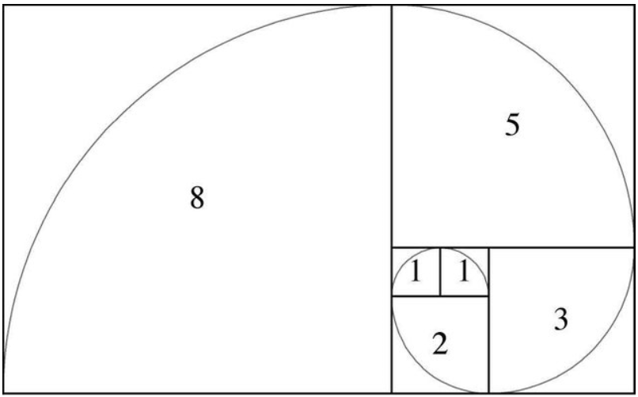
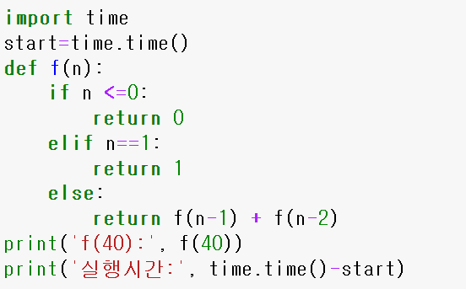
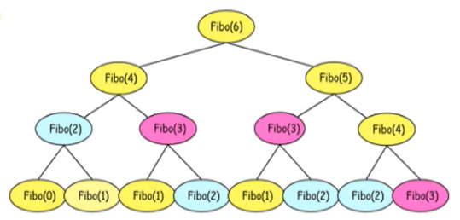

재귀 함수 (2)
재귀함수 예: 피보나치 수열 계산
피보나치 수열: 수열의 시작 두 숫자는 일반적으로 0과 1, 그 다음부터는 앞선 두 숫자의 합으로 구성 예:0, 1, 1, 2, 3, 5, 8, 13, 21, 34, …
재귀함수 피보나치 함수는 n이 커질수록 매우 비효율적이고 같은 계산을 반복적으로 수행 → 동적 프로그래밍을 사용하면 이미 계산된 값을 저장하여 재사용함으로 속도를 향상 시킬 수 있음
F(0) = 0, F(1) = 1
F(n) = F(n-1) + F(n-2)
피보나치 재귀함수는 n이 40만 되어도 30초이상의 실행시간이 걸림
(일반적으로 재귀함수는 35 넘기 힘듬)

Slide 23
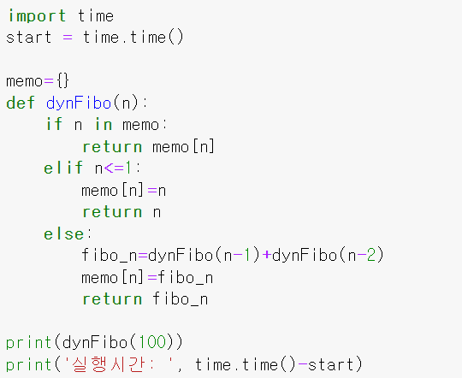

재귀 함수 (3)
재귀함수와 동적프로그래밍(메모이제이션)사용한 피보나치 수열
동적 프로그래밍(Dynamic Programming, DP):
복잡한 문제를 여러 개의 간단한 하위 문제로 나누어 푸는 알고리즘
각 하위 문제를 한 번만 계산하고, 저장하여 재사용하는 방식으로 속도 향상

Slide 24
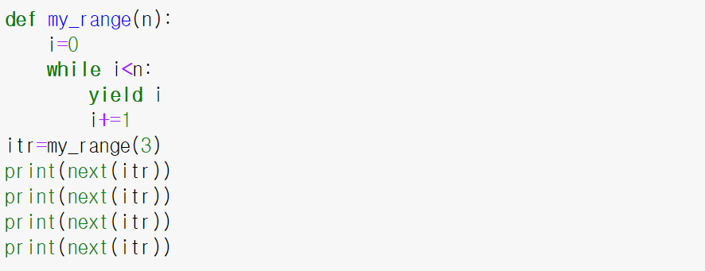
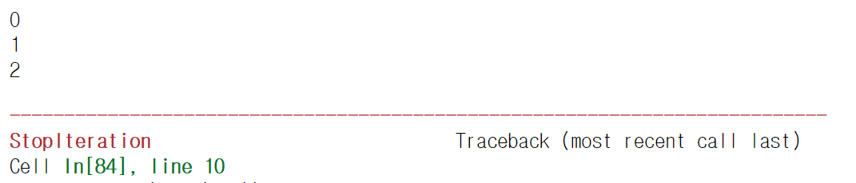
제너레이터 (1)
제너레이터 (Generator)
제너레이터는 데이터를 순차적으로 생성하여 전달
제너레이터는 전체 항목을 한 번에 메모리에 적재하지 않고, 반복 가능한 상황에서 그 순간에 필요한 값을 하나씩 생성(‘yield’) 함, 대규모 데이터셋을 다룰 때 메모리를 효율적으로 사용할 수 있음
제너레이터 함수는 return 대신 yield를 사용하여 (중간)결과값을 전달
yield I → 현재의 i값을 전달하고, 함수를 일시 중지함. next함를 통해 다음 값이 요청될 때 여기서부터 실행 재개 됨
제터레이터 객체 생성 (0~2까지 숫자 생성 제너레이터)
next(itr) 함수를 호출할 때마다 다음 숫자를 순차적으로 생성 (0,1,2)
next(itr) 함수를 호출할 때 생성할 값이 더 이상 없을 때 StopIteration 예외 발생 함

Slide 25
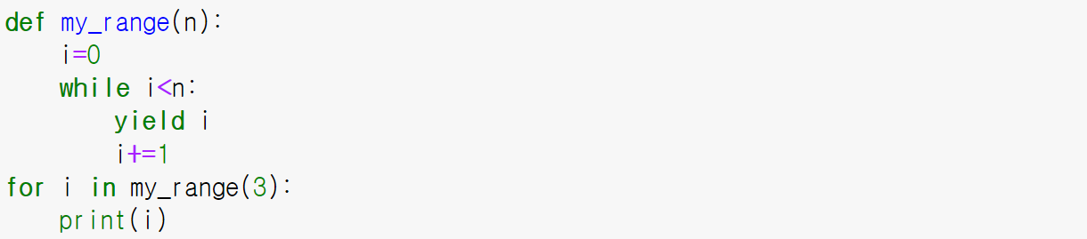
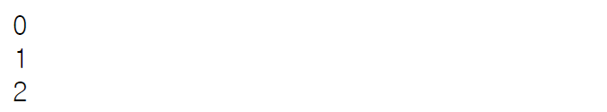
제너레이터 (2)
for와 제너레이터
for문은 반복할 때마다 __next__를 호출하므로 yield에서 발생시킨 값을 가져오고
함수 끝까지 도달하여 StopIteration 예외가 발생하면 반복을 끝냄

Slide 26
제너레이터 (3)
코루틴 (Coroutine)
코루틴은 제너레이터의 일반화된 형태로, 두 개의 함수나 루틴 간에 데이터를 주고받을 수 있는 방법을 제공
실행 중지 및 재개: yield 표현식을 사용하여 실행을 중지하고, 다시 그 지점부터 재개
양방향 통신: 코루틴은 send() 메소드를 통해 외부에서 값을 받고, yield를 통해 값을 반환
코루틴의 주요 메소드
send(value): 코루틴에 값을 보냄. 코루틴이 yield 표현식에서 멈춰 있는 경우, send()로 보낸 value가 yield에 의해 반환되고 실행이 재개
close(): 코루틴을 종료. 이후 코루틴에 값을 보내려고 하면 StopIteration 예외가 발생
throw(type[, value[, traceback]]): 코루틴 내부에 예외를 던짐
제너레이터: next함수를 반복 호출하여 값을 얻어내는 방식
코루틴: next함수를 한 번만 호출한 뒤 send로 값을 주고 받는 방식

Slide 27
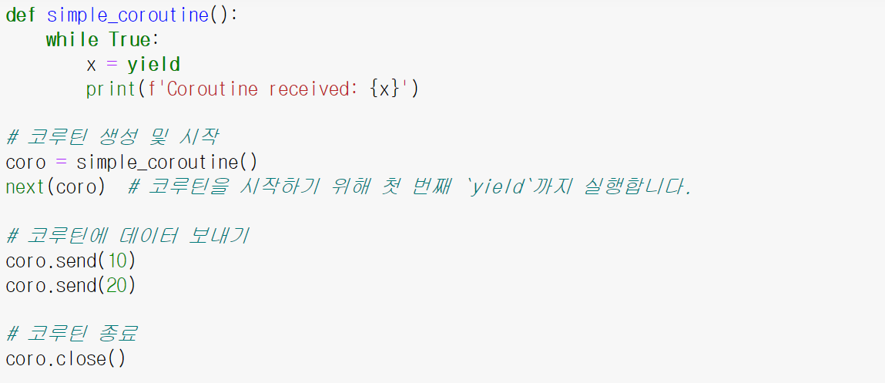

제너레이터 (4)
코루틴 사용 예
코루틴은 시작하기 전에 반드시 next(coro) 또는 coro.send(None)으로 초기화해야 함, 코루틴 yield에서 중지
코루틴에 10을 보냄, 현재 코루틴 x=yield에서 오른쪽 yield에서 중지 됐음으로 왼쪽 x에서부터 재시작. 즉 x에 10 대입되고 다음 명령 계속 수행하다 다시 yield에서 멈춤

Slide 28
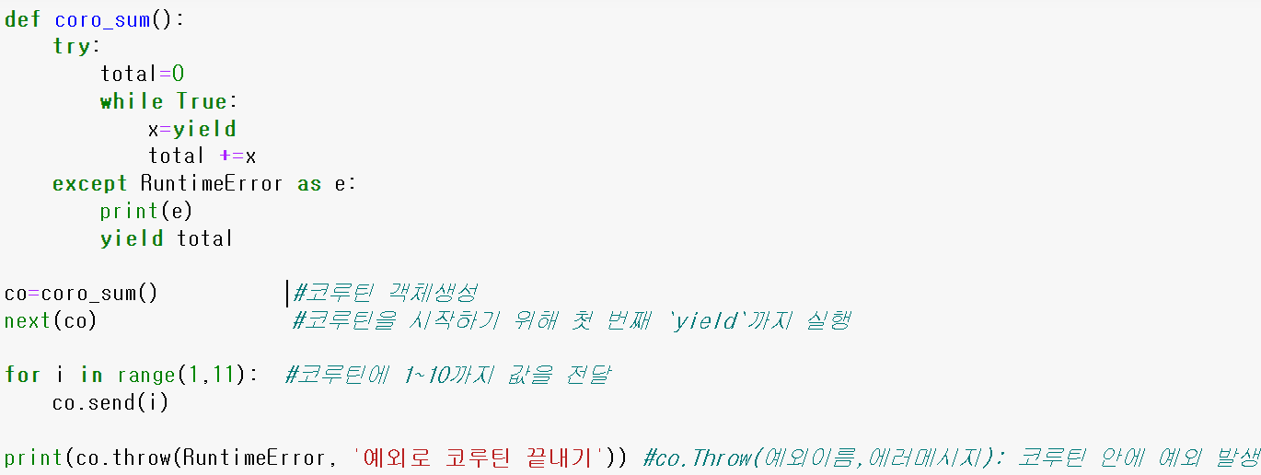

제너레이터 (5)

